Slide 1
Vývoj cen energií ve světle ukrajinské krize
Ing. Jiří Gavor, CSc.
ředitel ENA a ANDE
Přednáška pro FJFI
20.10.2022

Slide 2
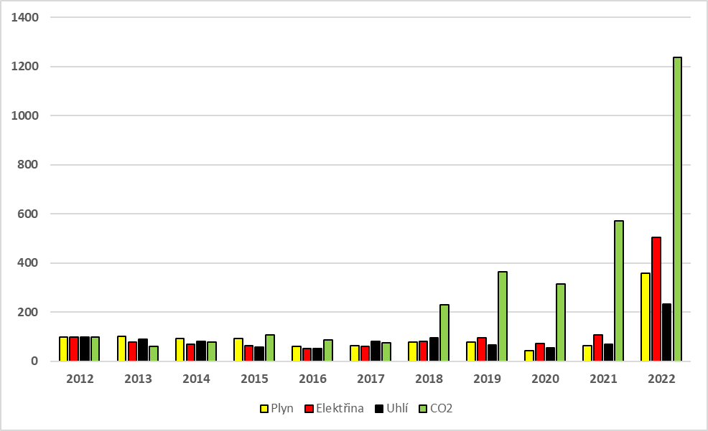
Vývoj cen energií 2012 - 2022
Hodnoty roku 2012 vzaty jako základ 100%.
Zdroj: Databáze ENA na základě statistik EEX a ICE.
2
2

Slide 3
Jak to vše loni začalo?
Drahé povolenky
Slabá výroba z větru
Málo vody ve Skandinávii
A dorazilo to zdražující uhlí a především drahý plyn
To vše tažené rostoucí globální poptávkou, za kterou nabídka pokulhávala. Navíc ve vidině dalšího odstavování jádra (Německo) a uhelných bloků (všude).
3
3
Notes:
Evropa je jediným regionem, kde se očekává mírný pokles celkové spotřeby plynu

Slide 4
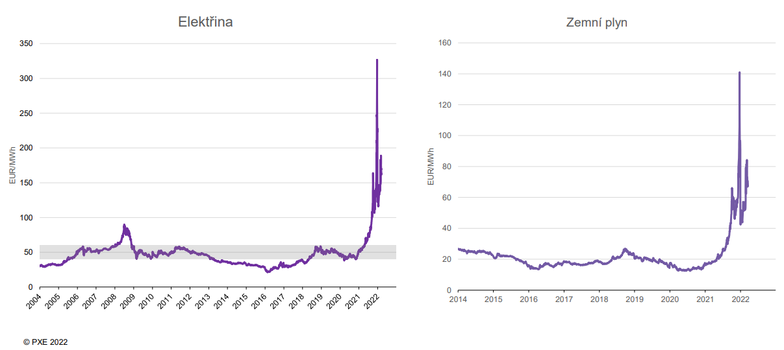
Dlouhodobý cenový vývoj elektřiny a plynu Cena ročního kontraktu na rok dopředu
Zdroj: David Kučera, PXE, Vývoj na trhu s elektrickou energií a zemním plynem z pohledu PXE, 6.4.2022
4
4

Slide 5
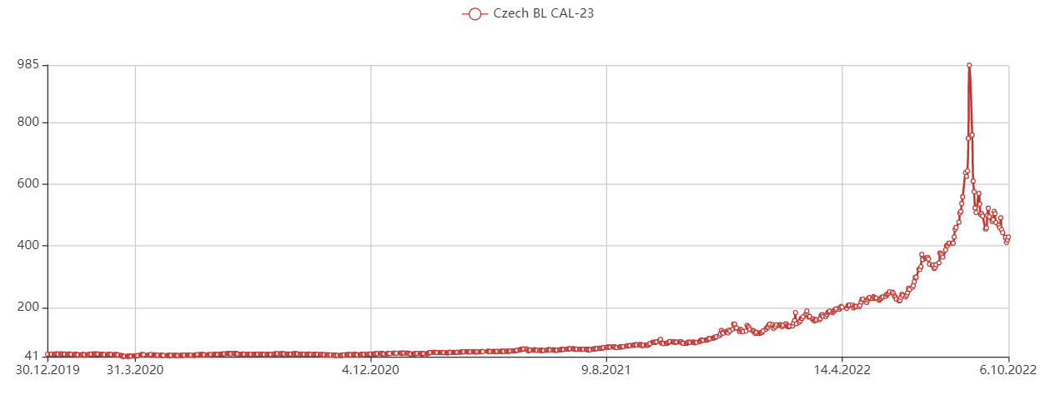
Poslední cenový vývoj elektřiny Cena ročního kontraktu na rok 2023
Zdroj: PXE
5
5

Slide 6
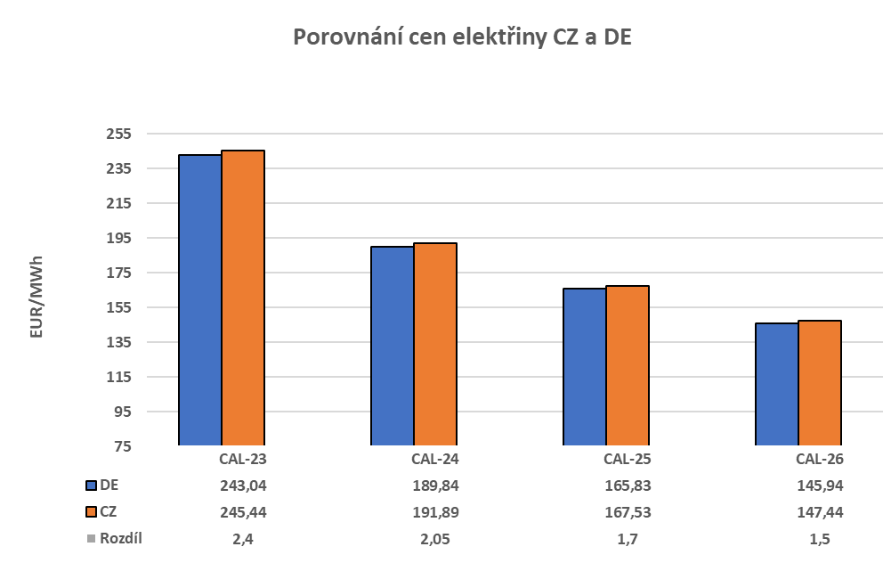
Vývoj rozdílu mezi cenou elektřiny v Německu a dodávky pro ČR
Zdroj: ENA na základě dat EEX, cenová hladina 1.pol.2022
6
6

Slide 7
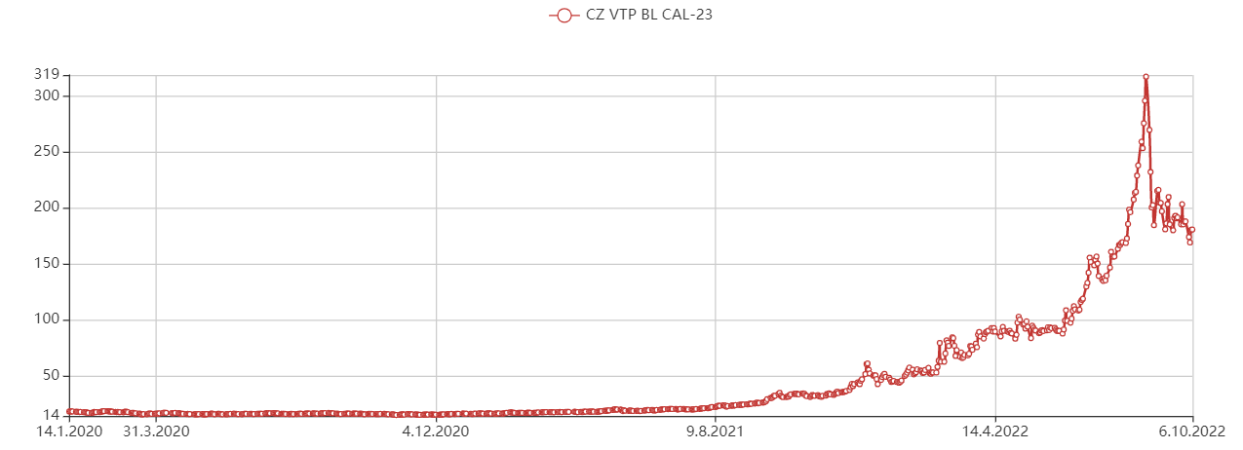
Poslední cenový vývoj plynu Cena ročního kontraktu na rok 2023
Zdroj: PXE
7
7

Slide 8
Tuzemské zásoby a produkce zemního plynu
Tuzemská produkce v ČR pokrývá dlouhodobě pouze kolem 1-2 % české spotřeby. Výhodou ČR je rozvinutá plynárenská infrastruktura, výhodná poloha v centru tranzitních tras (to už ale neplatí) a velká kapacita uskladňování plynu, nikoliv vlastní zdroje. Bezpečnost zásobování zemním plynem ČR proto závisí na globálním vývoji plynárenských trhů a bezproblémovém mezinárodním obchodě.
Bioplyn a vodík to v nejbližších letech nezachrání.
8
8

Slide 9
Přeprava plynu přes ČR
Přeprava společnosti Net4Gas (data z doby před krizí)
Celková přeprava (mld. m3) 42 - 50
Z toho ČR (mld. m3) 7 - 9
Tranzit (mld. m3) 33 – 43
Po zprovoznění Nord Stream 2 se očekávalo zvýšení tranzitu o dalších cca 35 mld. m3. V nové realitě klesneme na historická minima.
9
9

Slide 10
Zásobníky v ČR
Obvykle se pro uložení plynu využívá porézních hornin tvořených nejčastěji pískovcem.
RWE Gas Storage: 6 zásobníků, 2,7 mld. m3, nyní na prodej
Moravia Gas Storage: společný podnik MND a Gazprom, 800 m3, z 90% kontrahován Gazpromem do r.2030
Zásobník Dolní Bojanovice, vlastník MND, kontraktor SPP Storage
Zavedení pravidla „Use it or loose it“ pomohlo naplnit zásobníky na téměř 90%.
10
10

Slide 11
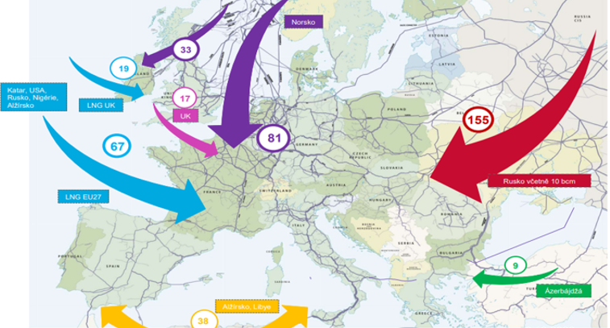
Toky plynu do Evropy jak jsme je dlouho znali...
Zdroj: Benčík, PPK 2022
11
11

Slide 12
... a jak je známe dnes
Těžba Ruska za 1-9/2022 klesla o 17,1%. Export o 40,4%. Data Gazprom
12
12

Slide 13
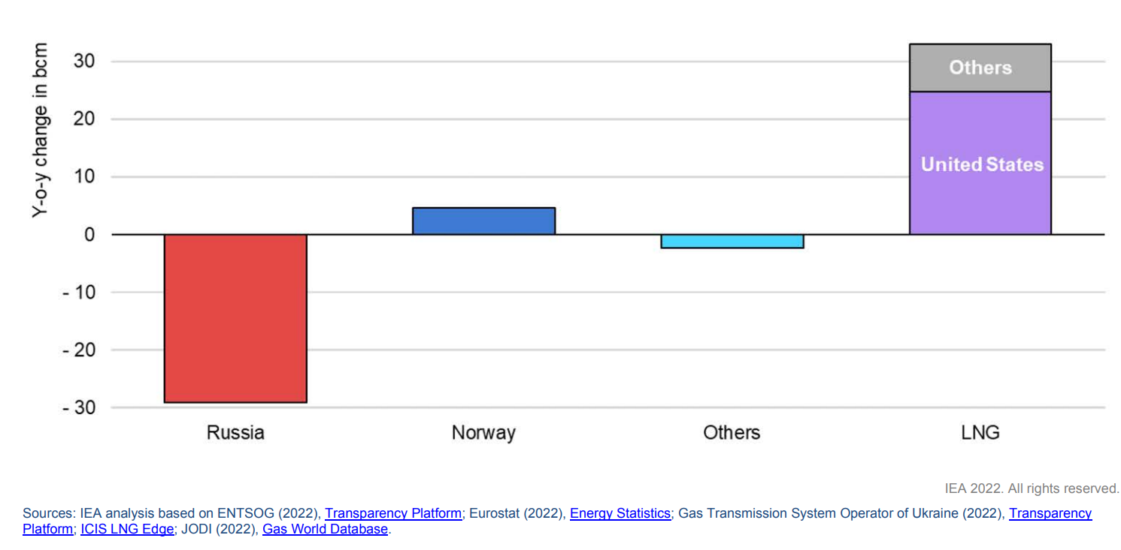
Poměry se radikálně mění. Srovnání importů do Evropy 1H 2022/1H 2021
13
13

Slide 14
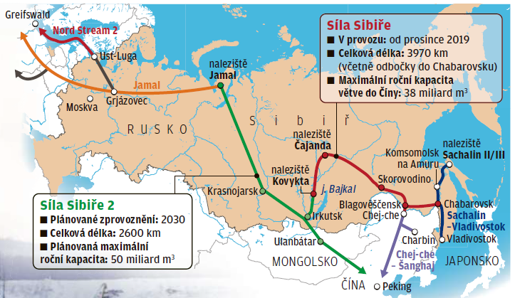
Rusko bude prodávat hlavně Číně
Síla Sibiře je vůbec nejdražším ruským plynovodem. Vyšla už na více než 55 mld. USD
14
14

Slide 15
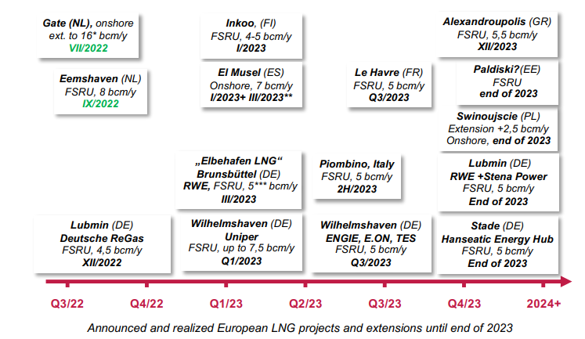
LNG importních kapacit do EU bude rychle přibývat
15
15

Slide 16
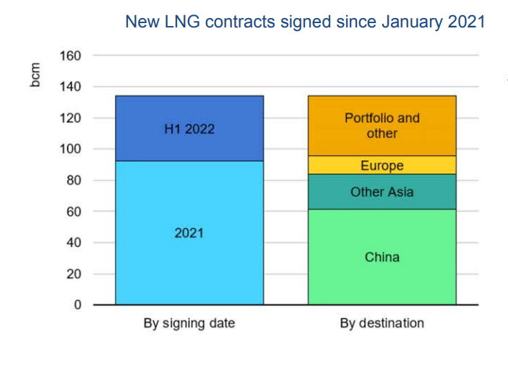
Evropa ale musí přidat v LNG kontraktech Zdroj: IEA, Gas Market Report, Q3 2022
16
16

Slide 17
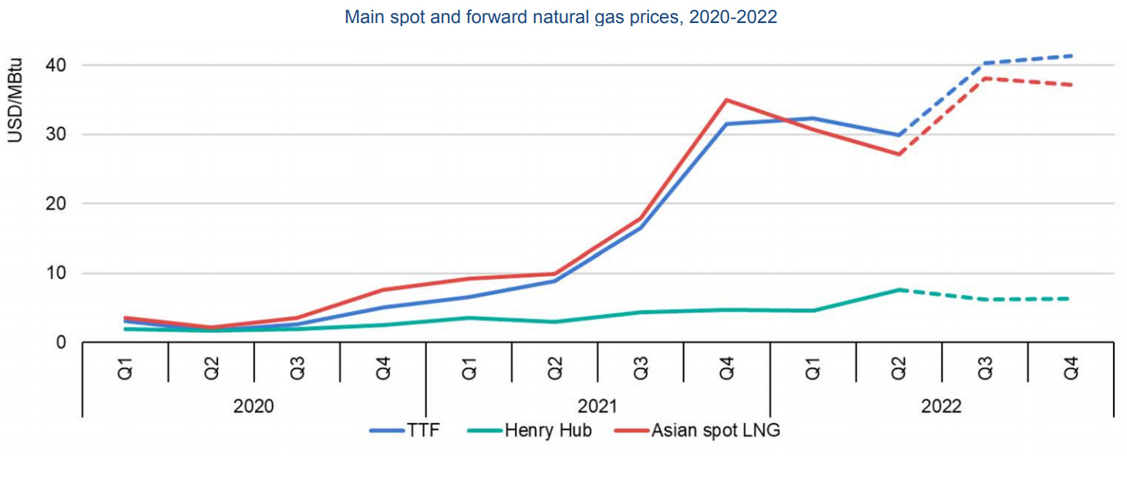
Ceny plynu EU tradičně ležely mezi Asií a USA …ale to už neplatí ☹
17
17

Slide 18
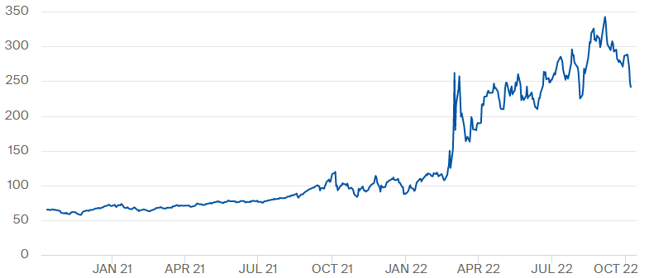
Při drahém plynu roste i poptávka po uhlí. A Evropa dovážela z Ruska hodně.
Zdroj: ICE
18
18

Slide 19
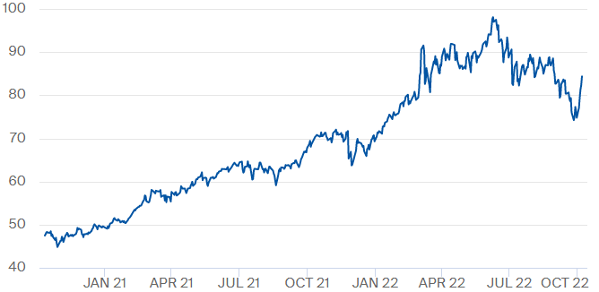
Ceny ropy jsou překvapivě z komodit ZATÍM ještě nejpřijatelnější. Pokles ekonomiky je větší strašák než Ukrajina.
Zdroj: ICE
19
19

Slide 20
Co na to jádro?
Staví se hlavně v Číně a rozvojových zemích, ve vyspělých zemích převažuje útlum, celkově stagnace.
Westinghouse – prošel si bankrotem. Žádná reference v Evropě a zatím ani z domovské USA.
EDF – příliš velký blok. A stav JE ve Francii varuje…
Jihokorejský APR 1400 - příliš velký blok. Žádná reference v Evropě.
Rosatom – nejlepší reference, ale Rusy a Číňany tu nechceme
Nemůžeme ale jen čekat, až se za cca 20 let 1 blok dostaví.
20
20

Slide 21
Problém je tu už nyní – skokový nárůst cen pro koncové zákazníky
Konec BEE (včetně X-Energie, Comfort Energy, 3e, Energie ČS), následovaný dalšími, nyní celkově cca 25 dodavatelů.
Někteří dodavatelé, včetně těch největších, dokonce odmítají přijímat nové klienty.
21
21

Slide 22
A kdo za to vše může?
Babiš?
Green Deal?
Putin?
Němci?
Proč si nenecháme naši levnou elektřinu?
22
22

Slide 23
Aspoň na něčem se EU shodla (kromě sankcí)
Povinnost naplnění zásobníků na min.80% (splněno)
Snížení spotřeby plynu o 15% (asi se to podaří)
Snížení spotřeby elektřiny ve špičkách o 5% (asi taky)
Více povolenek na trh, snížit tak jejich cenu
Strop na ceny neplynových elektráren 180 EUR/MWh
Zdanění producentů fosilních paliv.
23
23

Slide 24
A na něčem se shodla i vláda ČR
Změny pro režim DPI (hotovo)
Podpora plnění zásobníků plynu (hotovo)
Úsporný tarif (mrtvě narozené dítě, jen do konce roku)
Prominutí plateb na OZE (od 1.10.2022)
Zastropování konečných cen od 1.1.2023
Zdanění energetiky, rafinérií a bank
24
24

Slide 25
A nějaké rady na závěr?
Nejvíce záleží na dalším vývoji na Ukrajině (?)
Teď hlavně šetřit a vydržet, ceny klesnou!
Pak se lze rozhlédnout po trhu a vybrat dodavatele
A pokud vám končí životnost plynového kotle, tak už raději nekupovat nový.
25
25

Slide 26
Děkuji za pozornost
Ing. Jiří Gavor, CSc.
ředitel ENA a ANDE
gavor@ena.cz
26
26

